Slide 1
Mavzu: Gidravlik tormoz tizimini tuzilishi va ishlashi. Vakum kuchaytirgichlar.
Reja:
1. Tormoz yuritmasining turlari.
2. Tormoz yuritmasidagi kuchaytirgich-larning vazifasi va turlari.

Slide 2
Вакуум ва гидровакуум кучайтиргичларнинг вазифаси ва ишлаш принципи
Кучайтиргич – автомобилларни тўхтатишга сарфланадиган кучни камайтиради, натижада автомобилнинг осон тўхташини таъминлайди.
Кучайтиргич – ташқи энергия манбаи сифатида двигателнинг киритиш кол-лекторидаги хавонинг сийракланиши (вакуум кучайтиргичлар), насос хосил қиладиган суюқлик босими (гидрокучайтиргич) ёки сиқилган хаво (пневмо-кучайтиргич) ишлатилади.
Кучайтиргич – тўхтатиш жараёнида тўла “кузатиш” қобилиятига эга бўлган холда, қисқа вақт ичида автомобилнинг осон тўхташини таъминлайди.

Slide 3
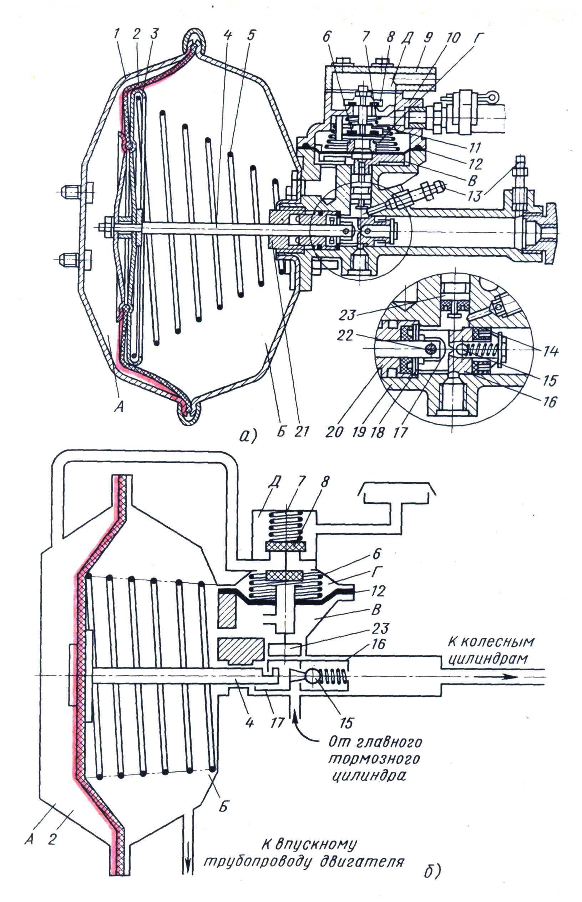
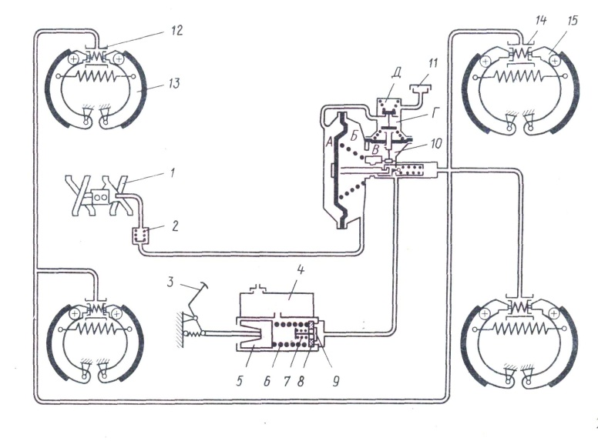
Гидровакуум кучайтиргич
а)кўндаланг қирқим;
б)схема;
1-вакуум камераси;
2-мембрана;
3-тарелка;
4-поршен турткичи;
5,11-мембрана пружиналари;
6-вакуум клапани;
7-клапанлар пружинаси;
8-атмосфера клапани;
9-қопқоқ;
10-кузатув механизмининг корпуси;
12-кузатув механизмининг мембранаси;
13-ўтказиш клапанлари;
14-манжета;
15-шарикли клапан;
16-поршен;
17-клапан турткичи;
18-таянч халқа;
19-цилиндр;
20-зичловчи корпус;
21-гайка;
22-штифт;
23-плунжер;
А-Д-хажмлар

Slide 4
Вакуум кучайтиргич схемаси
А-атмосферали ҳажм; Б- вакуумли ҳажм; 1-асосий тормоз цилиндри ҳажми; 2-тўсувчи клапан;
3-вакуум камераси; 4-диафрагма; 5-ҳаво филтри; 6-тормоз педалининг штоки;

Slide 5
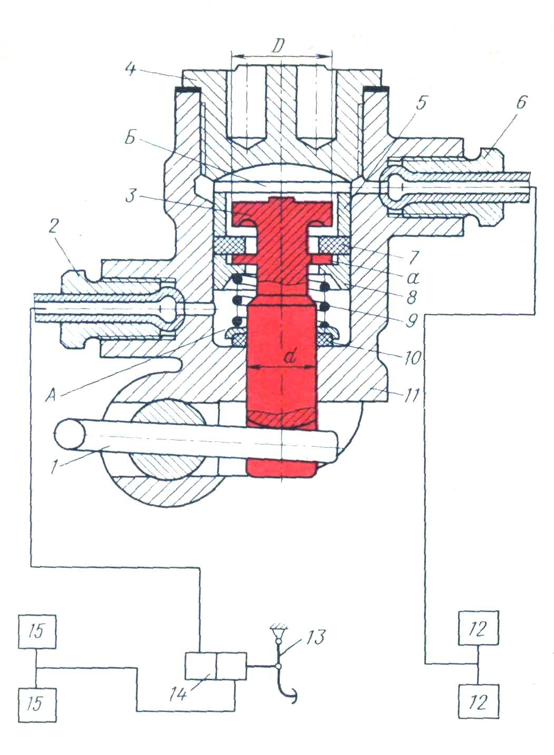
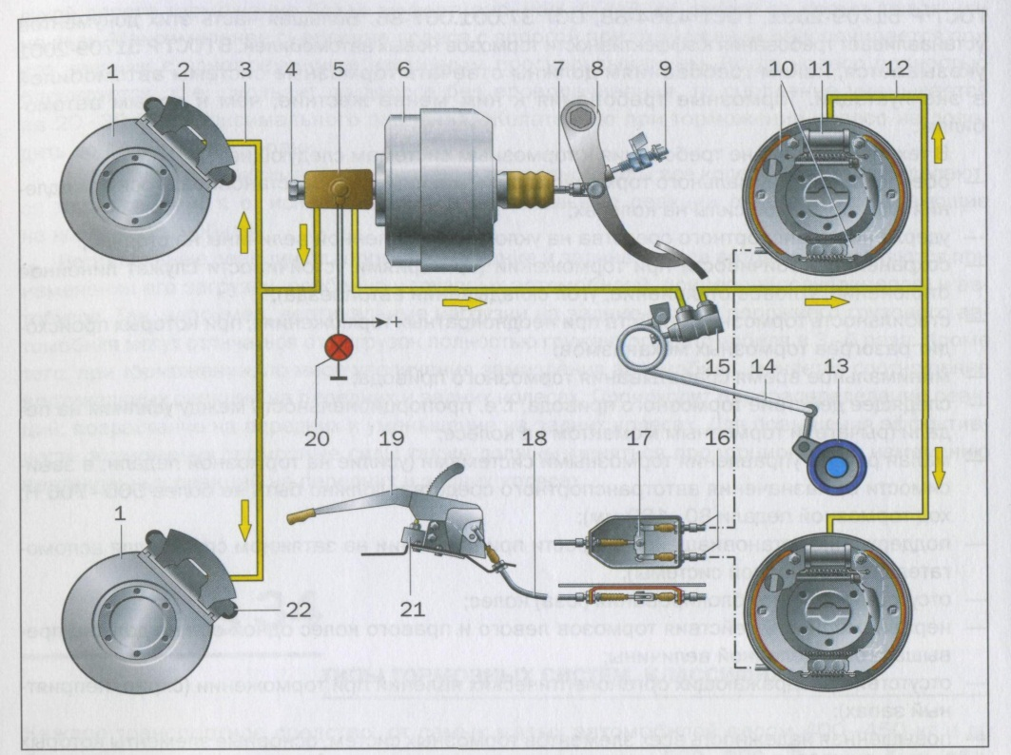
Тормоз кучларини ростлагич
1-торсион; 2-трубка; 3-поршен; 4-тиқин; 5-втулка; 6-трубка; 7-зичлагич; 8-тарелка; 9-пружина; 10-резинали халқа; 11-корпус; 12-орқа тормоз механизмлари; 13-тормоз педали; 14-асосий тормоз цилиндри; 15-олдинги тормоз механизмлари.

